Slide 1

Кто и как управляет качеством урока?
Галеева Наталья Львовна,
профессор кафедры УОС им. Т.И. Шамовой ИСГО МПГУ,
канд. биол. наук, доцент,
Почетный работник среднего общего образования,
член-корреспондент Международной академии научно-педагогического образования,
«Учитель года Москвы -2003»
Сайт: galeeva-n.ru

Slide 2

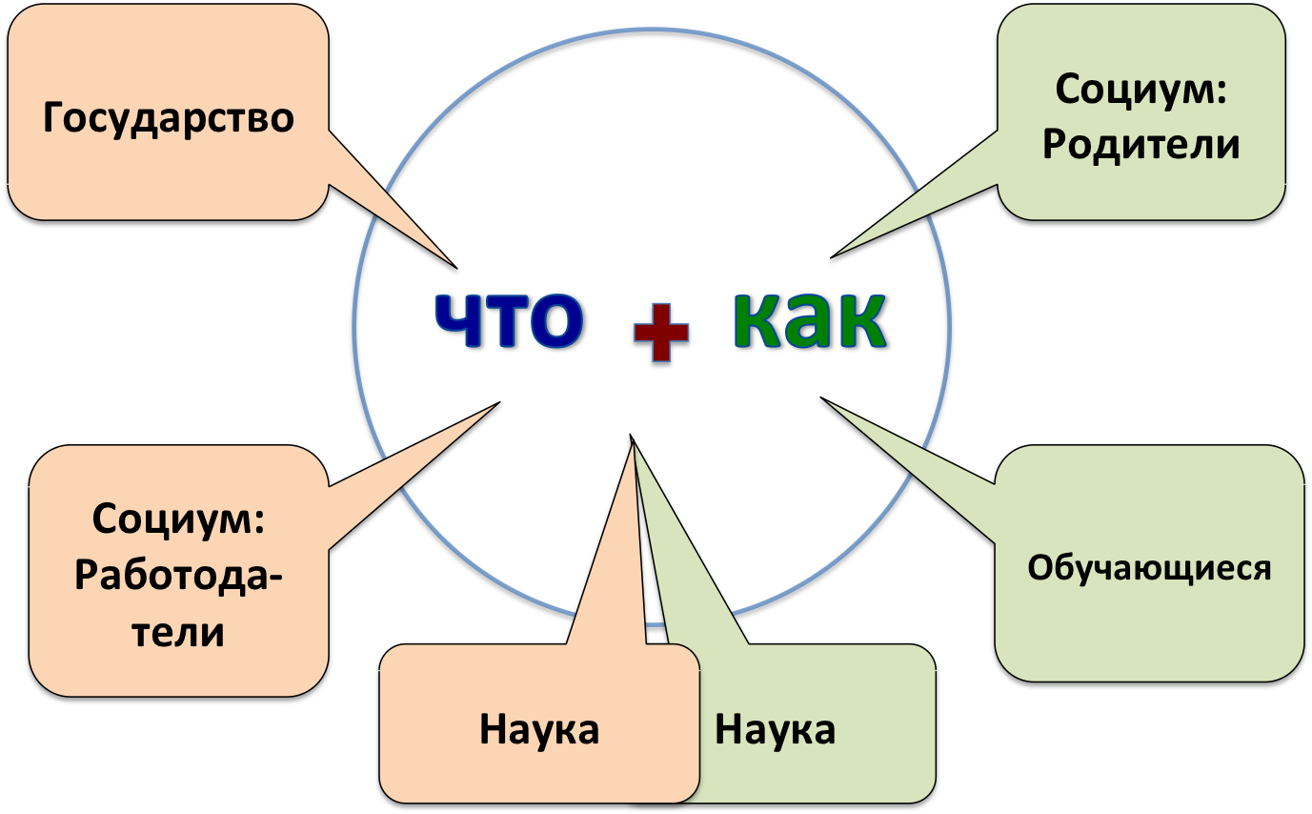
Заказчики содержания школьного образования

Slide 3
ФГОС
ПРОСТРАНСТВО
ПЕДАГОГИЧЕСКОГО
Требования к условиям реализации ООП
Требования к структуре основной образовательной программы
Требования к результатам
ОБЯЗАТЕЛЬНО К ВЫПОЛНЕНИЮ
ТВОРЧЕСТВА

Slide 4
Образовательные результаты по ФГОС
Личностные
Метапредметные
Предметные
Компетентностная модель образовательных
результатов по ФГОС

Slide 5
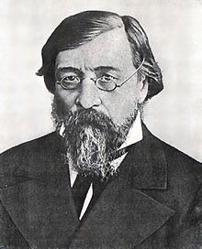
« … Все эти три качества —
обширные знания, привычка
мыслить и благородство чувств —
необходимы для того, чтобы человек был образованным в полном смысле слова.
У кого мало познаний, тот невежда; у кого ум не привык мыслить, тот груб или тупоумен; у кого нет благородных чувств, тот человек дурной».
Николай Гаврилович Чернышевский

Slide 6
Личностные
Метапредмет-ные
Предметные
«…благородство чувств»
«…привычка мыслить»
«…обширные знания»

Slide 7
Заказчики содержания школьного образования

Slide 8
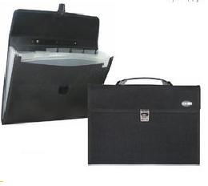
Праксиологическая модель
внутренних ресурсов учебного успеха ученика
умею
знаю
могу
хочу

Slide 9
Праксиологическая модель
внутренних ресурсов учебного успеха ученика
Дидактический «портрет» ученика
Уровень развития
УУД
умею
Уровень владения
фактологией
учебного предмета
знаю
Уровень развития
памяти, внимания,
мышления и др.
могу
Уровень и вектор
интересов,
мотивация,
иерархия ценностей
хочу

Slide 10

ОПРЕДЕЛИМСЯ С ПОНЯТИЯМИ
УРОК
КАЧЕСТВО
УПРАВЛЕНИЕ

Slide 11


Уроки в форме соревнований, игр
конкурс шпаргалок
деловая игра
Тренировка умения «сворачивать» и «разворачивать» информацию
Отработка навыков монологической речи.
Компенсация дефицита элемента в организме человека с помощью диеты.

Slide 12


Уроки, напоминающие публичные формы общения
дебаты
обозреватели за круглым столом
Воспитание и отработка навыков культуры конструктивного диалога
Развитие навыка работы на единую цель
при реализации информационных проектов

Slide 13

Уроки, ориентированные
на фантазию, воображение
встреча
с инопланетянами
Тренировка умения видеть проблемы человечества в глобальном масштабе

Slide 14

Уроки, основанные на имитации деятельности учреждений
урок-суд
Развитие умения защищать позицию героя, автора, или приводить доказательное обвинение …

Slide 15


Интегрированные уроки
урок-исследование
мозговой штурм
Определение нормы реакции характеристик двух сортов плодовых деревьев.
Решение проблемы – обсуждение рисков, ресурсов, алгоритмов

Slide 16
Учебное занятие (УРОК) –
это СОЦИАЛЬНЫЙ ПРОЕКТ,
реализуемый как
ограниченный во времени процесс взаимодействия
учителя и ученика,
в результате которого
ученик приобретает новые знания, умения, навыки, осознавая их значение для себя и окружающего мира

Slide 17
ФОРМУЛА КАЧЕСТВА УРОКА как социального проекта =
Качество СОДЕРЖАНИЯ
+
Качество ОРГАНИЗАЦИИ
+
Качество ОБЩЕНИЯ
+
Качество РЕЗУЛЬТАТОВ

Slide 18
Ресурсы качества урока
ученика
учителя
Содержание предмета
Стиль и способы педагогической коммуникации
Формы и виды учебной деятельности ученика
Компетентность учителя
Методики и технологии обучения
Материально-техническое оснащение

Slide 19
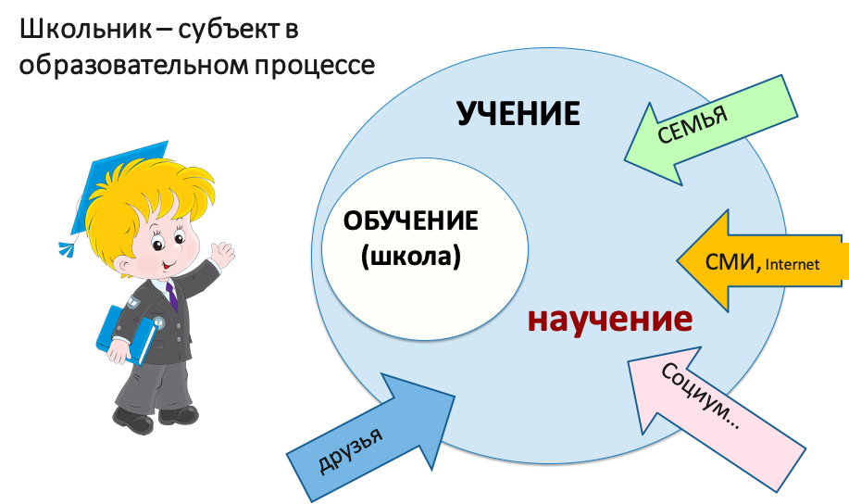

Slide 20
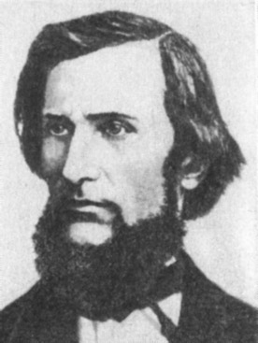
«Мы не говорим педагогам,
поступайте так или иначе;
мы говорим им:
изучайте законы
тех психологических явлений,
которыми вы хотите управлять,
и поступайте,
соображаясь с этими законами
и теми обстоятельствами,
в которых вы хотите их приложить»
К.Д.Ушинский Человек как предмет воспитания // Собр. Соч. в 11 т.- М., 1949. – Т.8.С.55

Slide 21
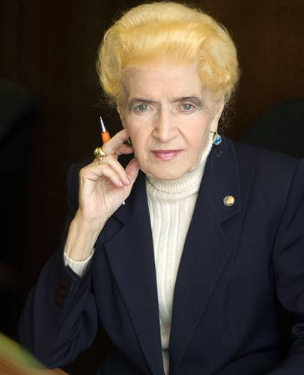
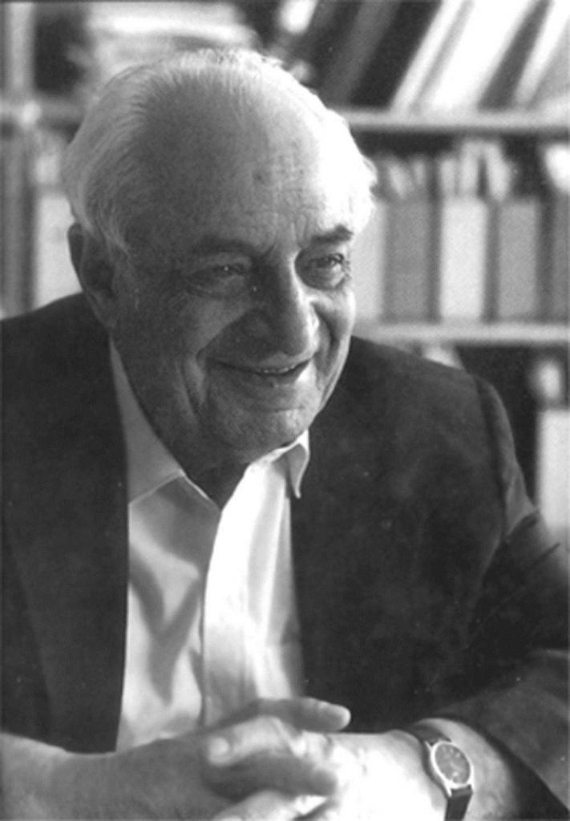
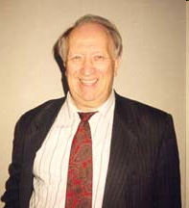
Т. И. Шамова обосновала целесообразность понимания
учения как самоуправляемой деятельности
И.Я. Лернер:
« Учение … это – деятельность по организации для себя условий усвоения содержания социального опыта. Включает планирование, деятельность усвоения и контроль за его эффективностью»
В.В. Давыдов
«Управлять учением – значит создавать такие условия, при соблюдении которых деятельность учения достигала бы поставленных целей»

Slide 22


«… управленческая деятельность есть деятельность над деятельностями. И этим она принципиально отличается от, скажем, практической деятельности с природным материалом».
Г. П. Щедровицкий
Управление – инструментальная оболочка любого вида человеческой деятельности
Управление – сомножитель
качества любой деятельности

Slide 23

ФЗ "Об образовании в Российской Федерации»
(2012)
пункт 3 статьи 2 Главы
«Общие положения» ФЗ определяет
«… обучение - целенаправленный процесс организации деятельности обучающихся по
овладению знаниями, умениями, навыками и компетенцией,
приобретению опыта деятельности,
развитию способностей,
приобретению опыта применения знаний в повседневной жизни
и формированию у обучающихся мотивации получения образования в течение всей жизни».

Slide 24
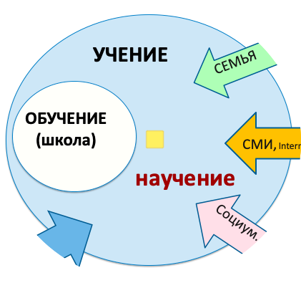
Только учение,
как процесс, реализуемый учеником,
может заканчиваться ростом его внутренних ресурсов.
Обучение в этом случае представляется
специально организованной
частью учения,
в котором ученик
постепенно осознает собственную субъектность,
овладевая конкретными умениями
в сфере саморегуляции.

Slide 25
Объекты управления в деятельности педагога
урок как социальный проект
внеурочная деятельность
система оценивания образовательных достижений ученика
оснащение учебного пространства
педагогическое
взаимодействие

Slide 26
качество СОДЕРЖАНИЯ
качество ОРГАНИЗАЦИИ
качество ОБЩЕНИЯ
Качество РЕЗУЛЬТАТОВ

Slide 27

Качество организации урока
Цели урока
Цели на уроке
Цели ученика =
научиться
Цели учителя =
организовать процесс учения

Slide 28
Сценарий урока (лицевая сторона)
Модуль ( тема)
Тема урока « _______________________________________________________»
Целеполагание для ученика (по ФГОС – что надо знать, что уметь в конце урока) | Целеполагание для учителя (в управленческих формах: организовать, научить, помочь осознать и т.д.)
1. Знать … 2. Уметь использовать … 3. Уметь применять … 4. Уметь объяснить свою позицию … | Управление формированием предметных результатов 2. Управление развитием УУД 3. Управление становлением личностных результатов
Опорные понятия, термины | Новые понятия, термины
Домашнее задание

Slide 29
Сценарий урока (на обороте)
Этапы урока | Деятельность учащихся |  | Дидактическое обеспечение
 | Виды, формы и приемы учебной работы | УУД
1.Организаци-онный этап 2. 3. 4. Подведение итогов урока

Slide 30
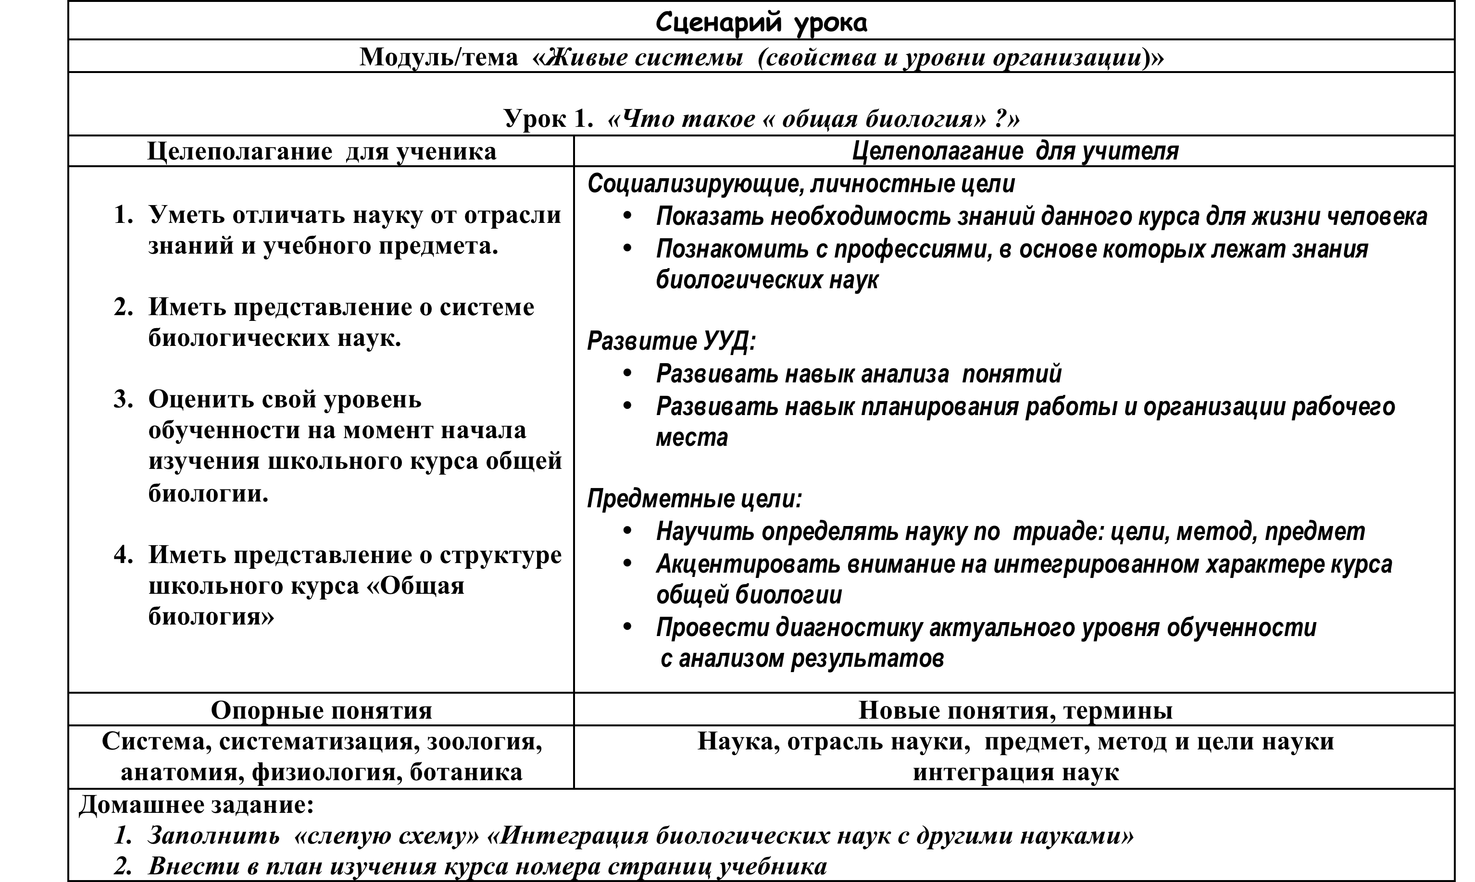

Slide 31
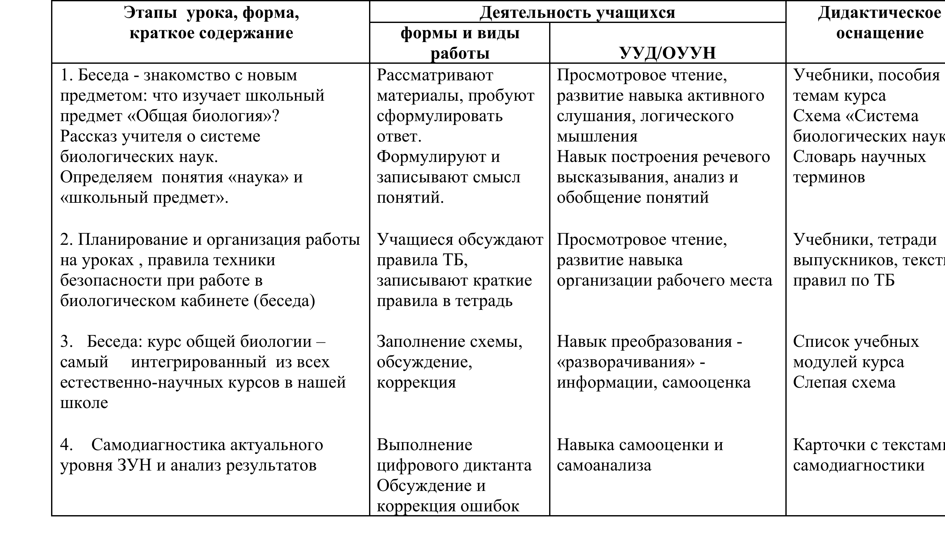

Slide 32
Качество
содержания
урока
Ситуационность знаний:
Кол-во верных ответов
Пример задания
1) 5 х 4 = ?
≈ 95%
2) В коробке 5 рядов по 4 конфеты в каждом. Сколько всего конфет в коробке?
≈ 85%
3) У меня завтра день рож-дения, будет 15 человек. Хватит ли одной коробки конфет, если в ней 5 рядов по 4 конфеты в каждом?
≈ 50%
Notes:
32

Slide 33
«Вместе с классом вы собрали и сдали больше всех макулатуры.
Большую часть денег вы перевели на счет дома для престарелых, а немного денег оставили, чтобы отпраздновать такое событие.
Тебе дали эти деньги и сказали, чтобы ты купил на все деньги пиццу.
В магазине оказалось два вида пиццы одинакового сорта:
10 см в диаметре стоит 10 рублей,
20 см в диаметре стоит 20 рублей.
Какую пиццу ты будешь покупать?
Докажи математически.

Slide 34
«Наша педагогика – точное отражение нашего социального и политического бытия…
…Методология PISA
предусматривает совсем другое –
из жизненной ситуации с большим набором данных
надо отобрать те, которые нужны для решения,
и только потом решать задачу.
Наших детей этому просто не учат.
Российские задачки – тертая морковка,
европейские – только почищенная»
координатор программы PISA в России, зав. Центром оценки качества образования ИСМО РАО Галина КОВАЛЕВА.

Slide 35

«ТОЧКИ РОСТА» учеников
(памятка для учителя
по подготовке к урокам / на полгода)
Внимание (распределение) – Юра и Демьян
Ком. навыки ( монолог) – Маша, Леши, Дима, Денис, Кирилл
Ком. навыки ( полилог, раб. в гр.) – Юра, Вася, Леша С., Денис, Дима
Смысл.чтение – Ренат, Кирилл, Денис, Дима, Леши
Разворачивание информации – Демьян, Никита
Сворачивание информации – Ренат, Маша, Витя
Мыслит. навыки (логика) – Ренат, Маша, Витя
Мыслит. навыки (синтез) – Демьян, Никита

Slide 36



Памятка для учителя
по подготовке к урокам / на полгода
Соц-дух
Соц
Ренат
Юра
Демьян
Витя
Никита
Познават
Баз, эмоц
Саша
Вася
Маша
Кирилл
Денис
Дима
Леша С.
Леша К

Slide 37
Качество
общения
Замечание
"от принца к принцу"
Не осуждающее описывание того, что не нравится учителю
Описание эффекта
Сообщение о своих чувствах и эмоциях ( относящихся к эффекту, но не к ученику!!!)

Slide 38
Субъекты, управляющие качеством учебного занятия
Субъекты пространства НАУЧЕНИЯ
Законодатели
Системы образования
Социум:
Родители
что
как
Обучающиеся
Работода-тели
Ученые /
не педагоги
Ученые, изучающие человека

Slide 39
Модель профессиональной компетентности педагога,
разработанная Н.Л. Галеевой
на основе структуры компетенций педагога, представленной в работах И.Я. Лернера, Скаткина М.Н., В.В. Краевского

Slide 40
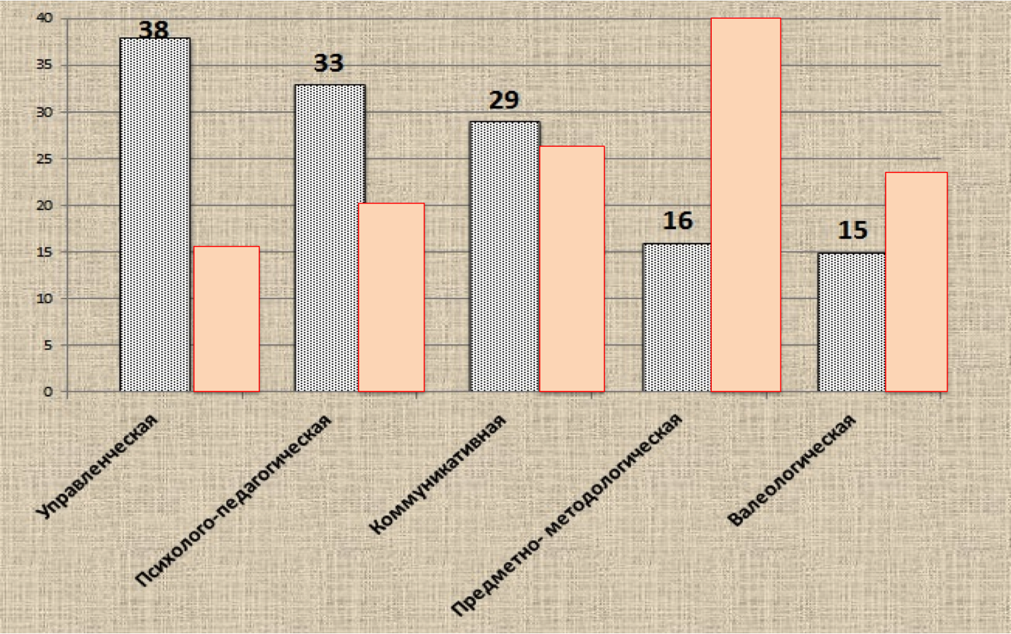
КОЛИЧЕСТВО позиций ПРОФСТАНДАРТА,
ТРЕБУЮЩИХ РЕАЛИЗАЦИИ КАЖДОЙ ИЗ ПРОФЕССИОНАЛЬНЫХ КОМПЕТЕНЦИЙ (раздел 3.1. Обучение)
В ПРОФСТАНДАРТЕ
В РЕАЛЬНОСТИ

Slide 41
Профессиональный стандарт педагога требует от учителя в первую очередь те компетенции,
которые в реальности являются самыми «западающими»
в сфере управления качеством системы «учитель-ученик»
в сфере знаний о внутренних ресурсах учения детей
Профстандарт педагога
(2013)
Очевидна необходимость проектирования
специальных форм работы методических систем в школах для того, чтобы учитель был готов реализовать требования Профстандарта

Slide 42
Благодарю за внимание
Галеева Наталья Львовна,
профессор кафедры УОС им. Т.И. Шамовой ИСГО МПГУ,
канд. биол. наук, доцент,
Почетный работник среднего общего образования,
член-корреспондент Международной академии научно-педагогического образования,
«Учитель года Москвы -2003»
Сайт galeeva-n.ru

